Slide 1
Aikakauslehtimainonnan
tietopankki
2025

Slide 2
Sisältö
1.
Tutkimuksen toteutus
4.
Myönteinen vaikutus
brändimielikuvaan
2.
Päätulokset
5.
Aktivointi
3.
Huomioarvo
6.
Lopuksi

Slide 3
1. Tutkimuksen toteutus

Slide 4



Tutkimuksen toteutus
Digitalist Experience yhdisti Aikakausmedian toimeksiannosta mediatalojen aikakauslehtimainonnan tutkimustiedon vuosilta 2021–2025.

Slide 5


Tutkimuksen toteutus
Tässä analyysissä käytetty aikakauslehtien tietopankki koostuu Digitalistin ja IRO:n vuosina 2021–2025 lukijapaneeleissa tutkituista mainoksista*.
Tällä aikavälillä tutkittuja mainoksia on analyysissä yhteensä 1 194. Vastaajia on yli 150 000.
*) vertailuluvut vuosien 2016–2020 lukijapaneeleista.

Slide 6
Tutkimuksen toteutus
Tietopankkidatasta tehtiin kvantitatiivinen analyysi, jossa keskityttiin kolmeen keskeiseen mainonnan vaikuttavuustutkimuksissa käytettyyn mittariin:
Huomioarvo
Myönteinen vaikutus brändimielikuvaan
Aktivointi (tutustumiskiinnostus ja ostoaikomus)
Tämän lisäksi tietopankista tehtiin kvalitatiivinen analyysi kussakin mittarissa hyvin suoriutuneiden mainosten joukossa, jotta saatiin lisäymmärrystä vaikuttavan mainonnan elementeistä.

Slide 7

Tutkitut lehdet (29 kpl)

Slide 8
Tutkittujen kokosivun mainosten määrä toimialoittain
Toimiala | Tutkitut mainokset
Elintarvikkeet | 126
Kauneudenhoito ja hygienia | 120
Lääkkeet, luontaistuotteet, vitamiinit | 109
Asuminen, rakentaminen | 65
Sisustaminen | 38
Yrityskuva ja yhteiskunnallinen | 34
Autot, moottoriajoneuvot | 30
Kustannusala | 27
Pukeutuminen, vaatteet | 20
Toimiala | Tutkitut mainokset
Auto- ja moottoriajoneuvotarvikkeet | 18
Matkailu ja liikenne | 18
Silmälasit, kellot, korut | 14
Veneet | 13
Pankit, rahoitus, vakuutukset | 12
Urheilu, kalastus ja metsästys | 12
Koulut, kurssit ja konsultointipalvelut | 9
Kodin tekniikka | 7
Muut palvelut | 15

Slide 9
2. Päätulokset

Slide 10
Yhteenveto
Aikakauslehdissä mainosten huomioarvo noussut vuoteen 2020 verrattuna.
Parhaiten huomataan tuotemainonta ja mainonta, jossa on yhteiskunnallinen kulma.
Useat parhaat mainokset on suunnattu tietylle kohderyhmälle, jota yhdistää samansuuntaiset kiinnostuksen kohteet (esim. harrastus).

Slide 11
3. Huomioarvo

Slide 12
Kokosivun mainosten huomioarvo on
69 %
Lähde: aikakauslehtien lukijapaneelit 2021–2025 (Digitalist ja IRO Research)

Slide 13
Suuri mainos huomataan
Mainoksen huomanneet, % lukijoista, keskiarvo kaikilta toimialoilta
Aukeama
74 %
Kokosivu
69 %
n = 125
n = 714
76 %
2020:
66 %
½ sivu
69 %
n = 13
60 %
Lähde: aikakauslehtien lukijapaneelit 2016–2020 sekä 2021–2025 (Digitalist ja IRO Research)

Slide 14
Mainos huomataan hyvin kaikkialla lehdessä
– lehdet luetaan kannesta kanteen
Kokosivun mainokset, mainoksen huomanneiden osuus lukijoista
1. aukeama
71 %
Takakansi
73 %
n = 49
n = 41
2025:
2020:
67 %
67 %
Lähde: aikakauslehtien lukijapaneelit 2016–2020 sekä 2021–2025 (Digitalist ja IRO Research)

Slide 15
Vasemman ja oikean sivun mainosten huomaamisessa ei ole eroa
Mainoksen huomanneet, % lukijoista, keskiarvo kaikilta toimialoilta
Oikea sivu
67 %
Vasen sivu
68 %
n = 208
n = 122
2020:
64 %
66 %
Lähde: aikakauslehtien lukijapaneelit 2016–2020 sekä 2021–2025 (Digitalist ja IRO Research)

Slide 16
Parhaiten huomataan tuotemainonta sekä yhteiskunnallinen mainonta
Kokosivun mainokset, mainoksen huomanneiden osuus lukijoista
Kokosivun mainokset
Huomioarvo (ka)
69 %
n = 739
2020
67 %
62 %
61 %
60 %
Lähde: aikakauslehtien lukijapaneelit 2016–2020 sekä 2021–2025 (Digitalist ja IRO Research)

Slide 17
Kuluttajien huomion herättämisessä liite ja tuotenäyte huomataan parhaiten
Kokosivun mainokset, mainoksen huomanneiden osuus lukijoista
Kokosivun mainokset
Huomioarvo (ka)
69 %
n = 739
Lähde: aikakauslehtien lukijapaneelit 2021–2025 (Digitalist ja IRO Research)

Slide 18
Mainonnan huomaaminen eri toimialoilla
Kokosivun mainokset, mainoksen huomanneiden osuus lukijoista
Kokosivun mainokset
Huomioarvo (ka)
69 %
N=739
* Alle 10 kampanjaa
Lähde: aikakauslehtien lukijapaneelit 2021–2025 (Digitalist ja IRO Research)

Slide 19
Huomattuja ja toimivia mainoksia

Slide 20
Hyvin huomatut mainokset
Ovat selkeitä ja niistä tunnistaa helposti mainostajan.
Ne puhuttelevat kohderyhmää.
Näiden lisäksi
mainostettava tuote/palvelu tai ihminen on keskeisesti esillä.

Slide 21
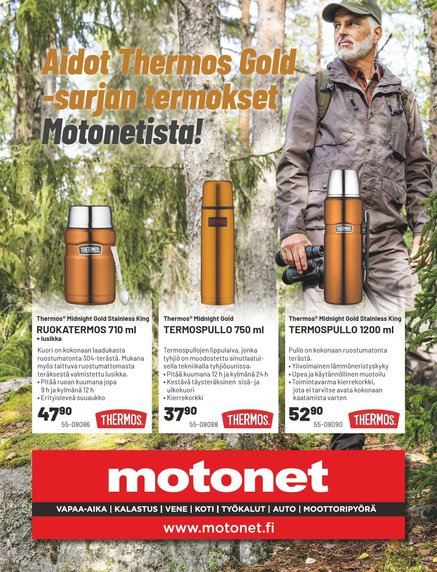
Lehti: Erä
Mainostaja: Motonet
Mainoksen koko: Kokosivu
Kohderyhmä
Tuote
97%
Huomioarvo
62%
Myönteinen mielikuva
87%
Tutustumiskiinnostus
Mainostaja
94%
Ostoaikomus

Slide 22

Lehti: Anna
Mainostaja: Lumene
Mainoksen koko: Aukeama
Tuote
Ihminen
91%
Huomioarvo
69%
Myönteinen mielikuva
77%
Tutustumiskiinnostus
Toimialansa parhaimmistoa
(kauneuden-hoito)
75%
Ostoaikomus
Mainostaja

Slide 23

Lehti: HS Kuukausiliite
Mainostaja: Mikkelin kehitysyhtiö Miksei Oy
Mainoksen koko: Liite
Liite
92%
Huomioarvo
Ihminen
79%
Myönteinen mielikuva
66%
Tutustumiskiinnostus
-
Ostoaikomus
Mainostaja

Slide 24

Lehti: Seiska
Mainostaja: Nordisk Film
Mainoksen koko: Kokosivu
Tuote
Sesonki
67%
Huomioarvo
Ihminen
43%
Myönteinen mielikuva
52%
Tutustumiskiinnostus
41%
Ostoaikomus

Slide 25

Lehti: Kotiliesi
Mainostaja: Valio
Mainoksen koko: Liite
Mainostaja
Liite
96%
Huomioarvo
65%
Myönteinen mielikuva
86%
Tutustumiskiinnostus
Toimialansa parhaimmistoa
(elintarvike)
Resepti
84%
Ostoaikomus

Slide 26

Lehti: Anna
Mainostaja: Stockmann
Mainoksen koko: Aukeama
Ihminen
Mainostaja
90%
Huomioarvo
54%
Myönteinen mielikuva
71%
Tutustumiskiinnostus
Toimialansa parhaimmistoa
(yrityskuva)
-
Ostoaikomus

Slide 27

Lehti: Seura
Mainostaja: NutraQ Oy
Mainoksen koko: Kokosivu
Testimoniaali
Ihminen
78%
Huomioarvo
20%
Myönteinen mielikuva
40%
Tutustumiskiinnostus
34%
Aktivointi
Ostoaikomus

Slide 28

Lehti: Anna
Mainostaja: Immitec Sverige AB
Mainoksen koko: Kokosivu
Testimoniaali
83%
Huomioarvo
31%
Kilpailu
Myönteinen mielikuva
47%
Tutustumiskiinnostus
Toimialansa parhaimmistoa
(luotaistuote)
52%
Ostoaikomus

Slide 29

Lehti: Voi hyvin
Mainostaja: Pfizer
Mainoksen koko: Kokosivu
Selkeä
80%
Huomioarvo
51%
Myönteinen mielikuva
71%
Tuote
Tutustumiskiinnostus
Toimialansa parhaimmistoa
(lääke)
66%
Ostoaikomus
Mainostaja

Slide 30
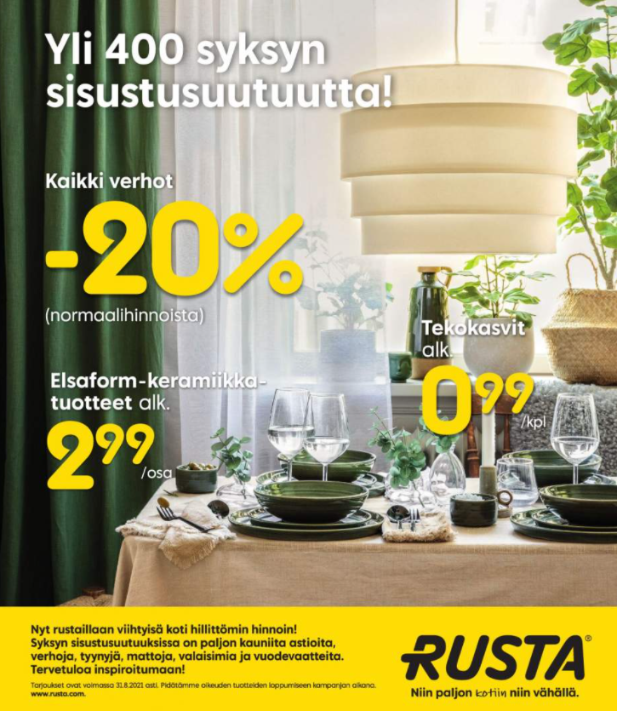
Lehti: Unelmien Talo & Koti
Mainostaja: Rusta
Mainoksen koko: Kokosivu
Tuote
Hyöty
82%
Huomioarvo
53%
Myönteinen mielikuva
76%
Tutustumiskiinnostus
Toimialansa parhaimmistoa
(sisustaminen)
73%
Ostoaikomus
Mainostaja

Slide 31
4. Myönteinen vaikutus brändimielikuvaan

Slide 32
Millainen mainonta vahvistaa brändimielikuvaa?
Top 5 attribuutit: Myönteinen vaikutus brändimielikuvaan
Mainoksesta näkee selvästi, kuka mainostaa
Informatiivinen ja tietoa antava
Kiinnostava
Selkeä
Hyvännäköinen

Slide 33
Myönteinen vaikutus brändimielikuvaan eri toimialoilla
Kokosivun mainokset, vaikutti myönteisesti brändimielikuvaan, % mainoksen huomanneista
Kokosivun mainokset
Vaikutus mielikuvaan (ka)
49 %
N=703
* Alle 10 kampanjaa
Lähde: aikakauslehtien lukijapaneelit 2021–2025 (Digitalist ja IRO Research)

Slide 34
Brändimielikuvaan myönteisesti vaikuttavia mainoksia

Slide 35
Brändimielikuvaan myönteisesti vaikuttavat mainokset :
Ovat visuaalisesti tasapainoisia ja rauhallisia, hyvännäköisiä.
Antavat lukijalle aikaa ja elementtejä nauttia kokonaisuudesta.
Jättävät muistijäljen.
Ovat mukana kohderyhmän elämäntilanteissa ja erilaisissa hetkissä.

Slide 36

Lehti: Anna
Mainostaja: Borås Tapeter
Mainoksen koko: Kokosivu
Tasapainoinen
67%
Huomioarvo
90%
Myönteinen mielikuva
-
Tutustumiskiinnostus
Mainostaja
-
Ostoaikomus
QR-koodi

Slide 37

Lehti: HS Meidän perhe
Mainostaja: Mehiläinen
Mainoksen koko: Kokosivu
Selkeä
77%
Huomioarvo
81%
Mainostaja
Myönteinen mielikuva
-
Tutustumiskiinnostus
-
Ostoaikomus
Hyöty

Slide 38

Lehti: Anna
Mainostaja: Lumene
Mainoksen koko: Kokosivu
Tuote
85%
Huomioarvo
79%
Tuotenäyte
Myönteinen mielikuva
93%
Tutustumiskiinnostus
89%
Ostoaikomus
Mainostaja

Slide 39

Lehti: Tekniikan Maailma
Mainostaja: Sinituote Oy
Mainoksen koko: Kokosivu
Mainostaja
68%
Sesonki
Huomioarvo
78%
Myönteinen mielikuva
84%
Tutustumiskiinnostus
Tuote
87%
Ostoaikomus

Slide 40

Lehti: Eeva
Mainostaja: Paulig
Mainoksen koko: Kokosivu
Mainostaja
Tuote
81%
Huomioarvo
78%
Myönteinen mielikuva
Sesonki
87%
Tutustumiskiinnostus
87%
Ostoaikomus

Slide 41
5. Aktivointi

Slide 42
Minkälainen mainonta saa aikaan aktivoitumista?
Top 5 attribuutit: tutustumis- ja ostokiinnostuksen lisääntyminen
Mainoksesta näkee selvästi kuka mainostaa
Informatiivinen ja tietoa antava
Selkeä
Kiinnostava
Hyvännäköinen

Slide 43
Lisää kiinnostusta tutustua: toimiala
Kokosivun mainokset, lisäsi kiinnostusta tutustua, % mainoksen huomanneista
Kokosivun mainokset
Tutustumis-kiinnostuksen lisääntyminen (ka)
68 %
N=702
Lähde: aikakauslehtien lukijapaneelit 2021–2025 (Digitalist ja IRO Research)
* Alle 10 kampanjaa

Slide 44
Lisää kiinnostusta ostaa: toimiala
Kokosivun mainokset, lisäsi kiinnostusta ostaa, % mainoksen huomanneista
Kokosivun mainokset
Ostokiinnostuksen lisääntyminen (ka)
66 %
N=662
Lähde: aikakauslehtien lukijapaneelit 2021–2025 (Digitalist ja IRO Research)
* Alle 10 kampanjaa

Slide 45
Myönteisesti brändimielikuvaan vaikuttava mainonta houkuttelee tutustumaan!

Slide 46
Aktivointia aikaansaavia mainoksia

Slide 47
Hyvin aktivoivat mainokset:
Puhuttelevat kohderyhmää ja tarjoavat konkreettisen hyödyn.
Ovat kiinni sesongissa ja ovat siten lukijalle ajankohtaisia ja relevantteja.
Sisältävät aktivoivan elementin, joka ohjaa ja rohkaisee kokeilemaan.

Slide 48

Lehti: Snellmann
Mainostaja: Kotiliesi
Mainoksen koko: Kokosivu
Hyöty
86%
Huomioarvo
62%
Myönteinen mielikuva
89%
Tuote
Tutustumiskiinnostus
90%
Ostoaikomus

Slide 49
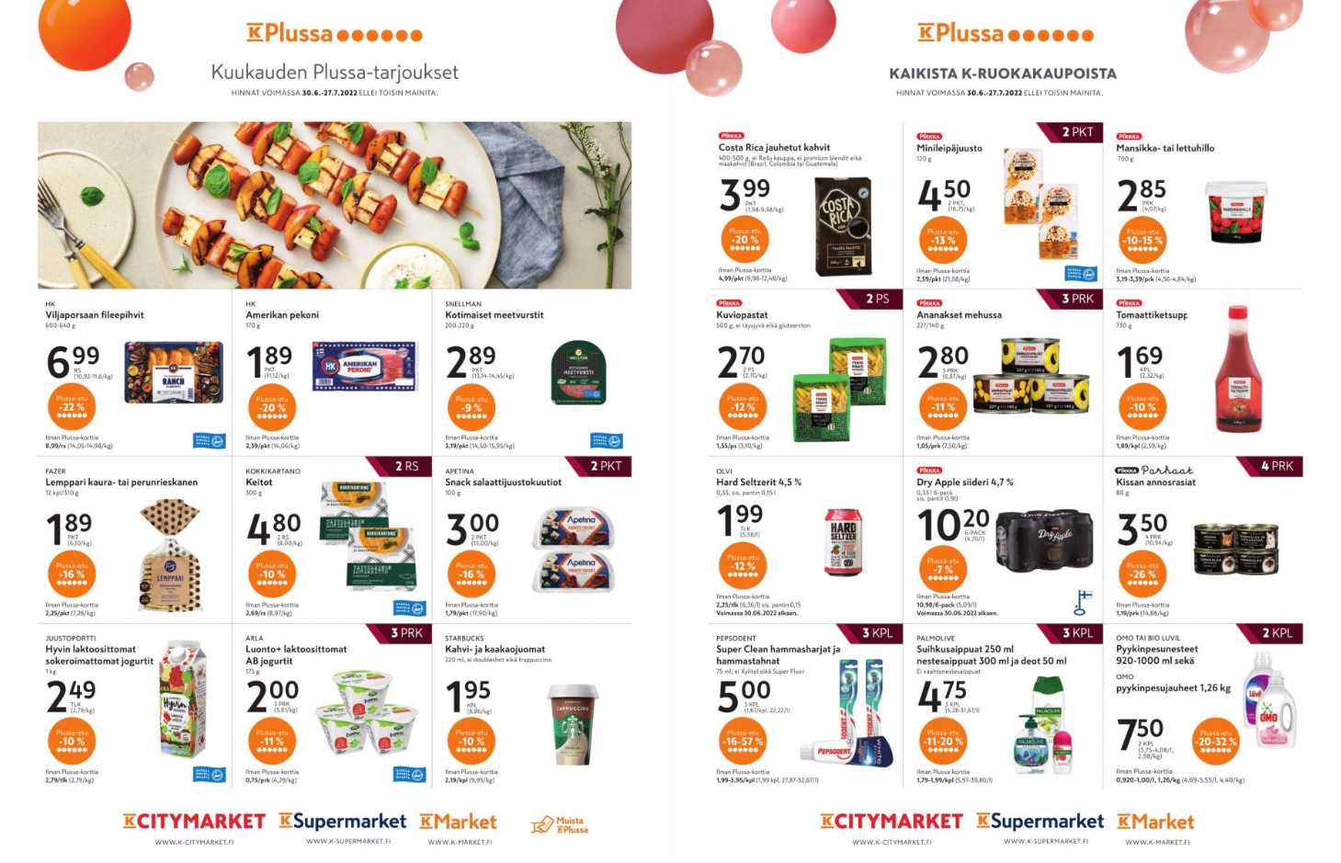
Lehti: Apu
Mainostaja: Kesko
Mainoksen koko: Aukeama+Kokosivu
89%
Hyöty
Huomioarvo
47%
Myönteinen mielikuva
80%
Tutustumiskiinnostus
Mainostaja
81%
Ostoaikomus

Slide 50

Lehti: Anna
Mainostaja: Helsingin Mylly Oy
Mainoksen koko: Kokosivu
Mainostaja
70%
Tuote
Huomioarvo
Tuote
75%
Myönteinen mielikuva
90%
Kehote
Tutustumiskiinnostus
91%
Ostoaikomus
QR-koodi

Slide 51

Lehti: Seiska
Mainostaja: Meira
Mainoksen koko: Kokosivu
Sesonki
Tuote
46%
Huomioarvo
50%
Myönteinen mielikuva
62%
Tutustumiskiinnostus
39%
Mainostaja
Ostoaikomus

Slide 52

Lehti: Anna
Mainostaja: Unilever Finland
Mainoksen koko: Kokosivu
Mainostaja
65%
Huomioarvo
71%
Hyöty
Myönteinen mielikuva
90%
Tutustumiskiinnostus
92%
Tuote
Ostoaikomus

Slide 53

Lehti: HS Kuukausiliite
Mainostaja: Rituals Cosmetics Finland
Mainoksen koko: Kokosivu
Mainostaja
Ihminen
89%
Huomioarvo
Tuotenäyte
66%
Myönteinen mielikuva
97%
Tutustumiskiinnostus
Toimialansa parhaimmistoa
70%
Ostoaikomus

Slide 54

Lehti: Viherpiha
Mainostaja: Kauppapuutarhaliitto
Mainoksen koko: Kokosivu
Sesonki
76%
Huomioarvo
79%
Myönteinen mielikuva
85%
Tutustumiskiinnostus
Mainostaja
89%
Ostoaikomus

Slide 55

Lehti: Seiska
Mainostaja: Tokmanni
Mainoksen koko: Kokosivu
Sesonki
Tuote
61%
Huomioarvo
Hyöty
42%
Myönteinen mielikuva
62%
Tutustumiskiinnostus
Mainostaja
26%
Ostoaikomus

Slide 56

Lehti: Metsästys ja Kalastus
Mainostaja: Subaru Nordic Oy
Mainoksen koko: Kokosivu
Kohderyhmä
Tuote
91%
Ihminen
Huomioarvo
60%
Myönteinen mielikuva
76%
Tutustumiskiinnostus
Toimialansa parhaimmistoa
(autot)
81%
Ostoaikomus
Mainostaja

Slide 57
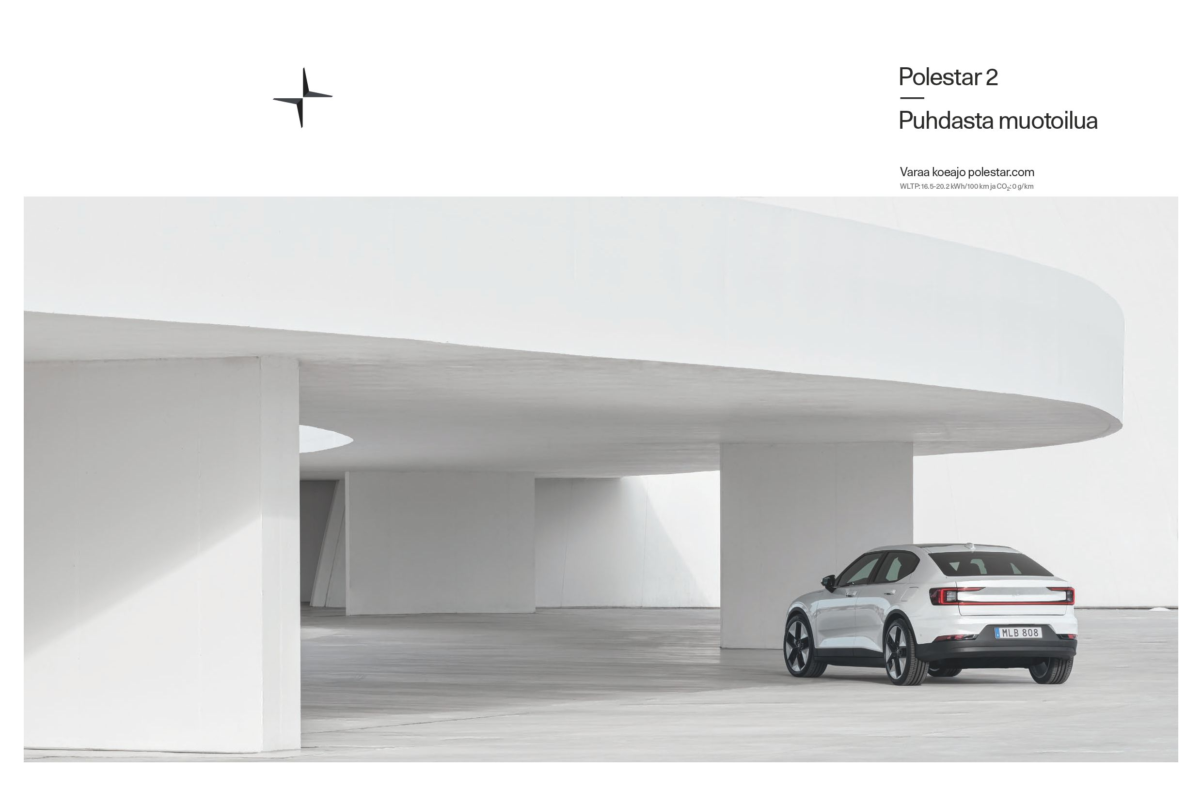
Lehti: Tekniikan Maailma
Mainostaja: Polestar Automotive Finland
Mainoksen koko: Aukeama
Mainostaja
86%
Huomioarvo
44%
Myönteinen mielikuva
63%
Tutustumiskiinnostus
Toimialansa parhaimmistoa
(autot)
Tuote
55%
Ostoaikomus

Slide 58
6. Lopuksi

Slide 59
Toimivan mainoksen elementit
Selkeä sekä visuaalisesti että informatiivisesti
Tuote/palvelu selkeästi esillä
Mainostaja helposti tunnistettavissa
Ohjaa ja aktivoi
Ajankohtaisuus, sesongin mukainen kommunikaatio
Puhuttelee kohderyhmää heitä kiinnostavalla tavalla

Slide 60
Kotiinviemiset
Tunne toimiala, kohderyhmän kiinnostuksenkohteet, mieltymykset ja tarpeet.
Monella erityyppisellä mainonnan keinolla voi onnistua!
Ole johdonmukainen viestinnässä ja visuaalisuudessa.
Altista materiaali tutkimukselle, opi ja kehitä.

Slide 61
Kiitos!
Lisätietoa tutkimuksesta:
Nina Urala
Lead Insight Specialist, Media & Brand
Digitalist Experience
nina.urala@digitalistgroup.com
Outi Itävuo
markkinointi- ja tutkimuspäällikkö
Aikakausmedia
outi.itavuo@aikakausmedia.fi

